Slide 1
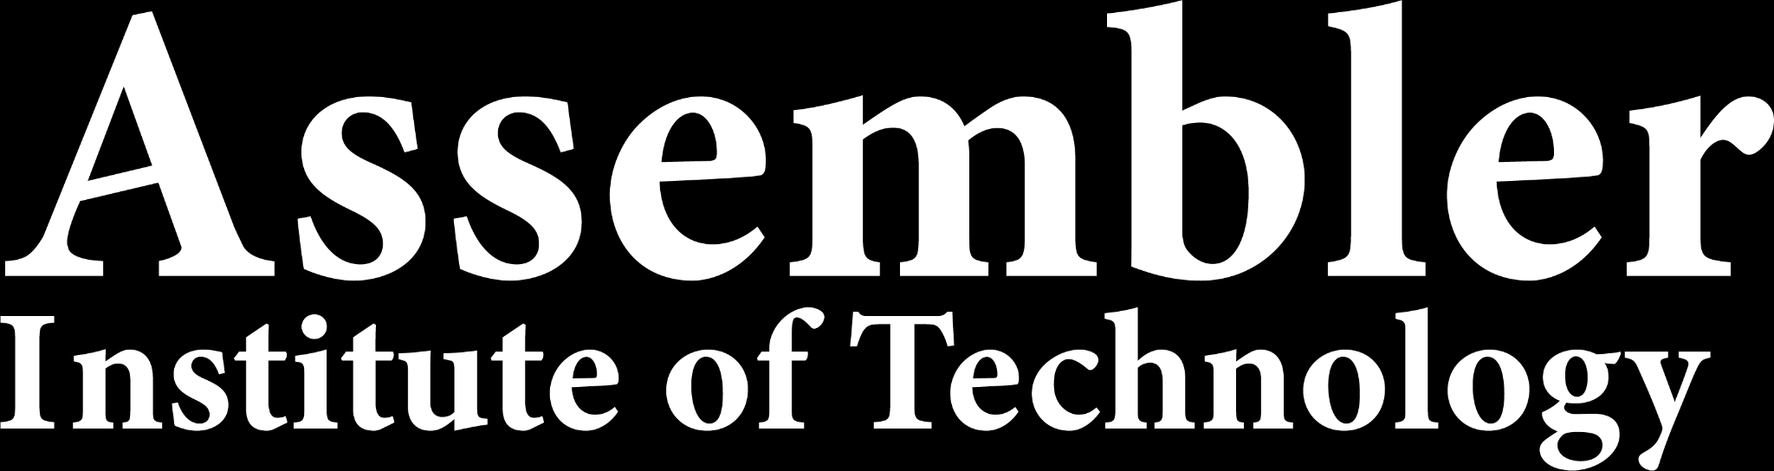
Deep Learning
Introduction
Tech Lead Data Science
Master en Data Science
2022-2023

Slide 2
Index
1
Introduction
2
Key components
3
Data
4
Models
5
Loss functions
6
Optimization algorithms
7
A bit of history

Slide 3
INTRODUCTION

Slide 4
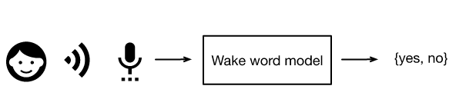
INTRODUCTION
Notes:
Supongamos que queremos ir a tomar un café y alguien decide sacar su teléfono para pedir ayuda al asistente de Google. Si alguien dice "Hey Google", se despierta el sistema de reconocimiento de voz del teléfono. Si luego decimos "direcciones a la cafetería más cercana", el teléfono mostrará rápidamente la transcripción del comando y reconocerá que estamos pidiendo direcciones y lanzará la aplicación Mapas para cumplir con nuestro pedido. Una vez lanzada, la aplicación Maps identificará una serie de rutas con un tiempo de tránsito previsto para cada una.
Esta historia demuestra que en el lapso de unos pocos segundos, nuestras interacciones cotidianas con un teléfono inteligente puede involucrar varios modelos de aprendizaje automático.
Imaginemos escribir un programa para responder a una palabra de activación como "Alexa", "OK Google" u "Oye, Siri". Intentar codificarlo en una habitación solo con nada más que una computadora y un editor de código es un problema difícil. Cada segundo, el micrófono recogerá aproximadamente 44000 muestras. Cada muestra es una medida de la amplitud de la onda sonora. ¿Qué regla podría mapear de manera confiable desde un fragmento de audio sin procesar hasta predicciones confiables {sí,no} sobre si el fragmento contiene la palabra de activación? Tampoco sabemos cómo escribir un programa de este tipo desde cero. Es por eso que usamos el aprendizaje automático.

Slide 5
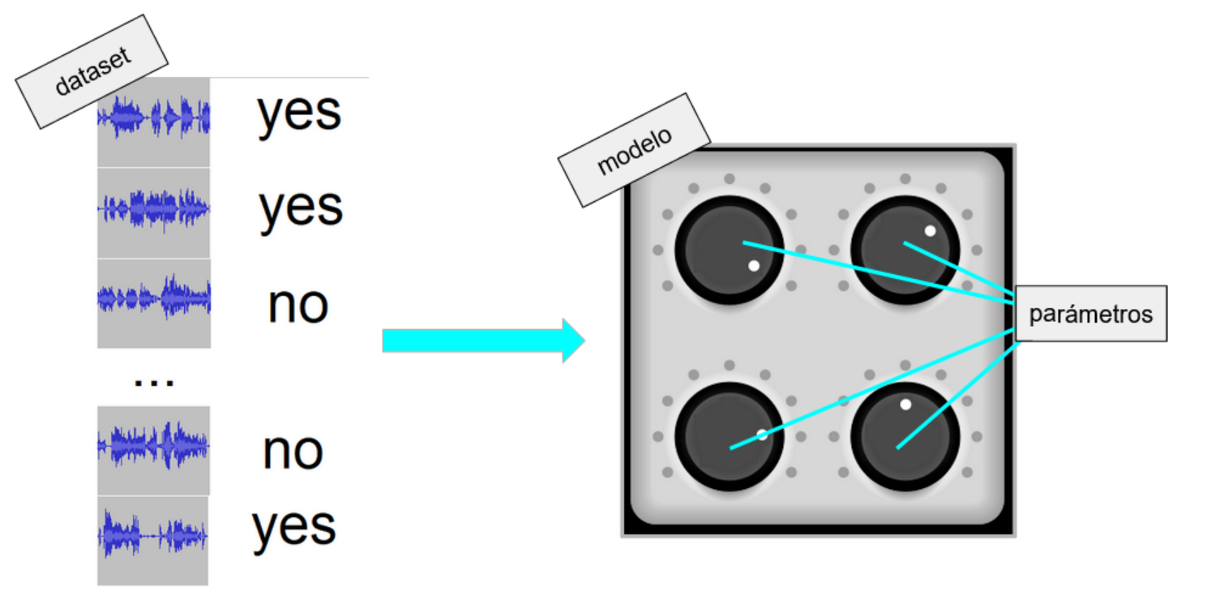
INTRODUCTION
Notes:
El truco es que, a menudo, incluso cuando no sabemos cómo decirle a una computadora explícitamente cómo mapear de ciertas entradas a salidas, sí somos capaces de realizar la proeza cognitiva por nosotros mismos. En otras palabras, incluso si no sabes cómo programar una computadora para que reconozca la palabra "Alexa", si eras capaz de reconocerla.
Armados con esta habilidad, podemos recopilar un enorme conjunto de datos que contenga ejemplos de audio y etiquetar aquellos que contengan la palabra de activación y aquellos que no. En el enfoque de aprendizaje automático, no intentamos diseñar un sistema explícitamente para reconocer palabras de activación. En su lugar, definimos un programa flexible cuyo comportamiento está determinado por una serie de parámetros. Luego usamos el conjunto de datos para determinar el mejor conjunto posible de parámetros, aquellos que mejoran el desempeño de nuestro programa con respecto a alguna medida de desempeño en la tarea de interés.
Puedes pensar en los parámetros como perillas que podemos girar, manipulando el comportamiento del programa. Una vez fijados los parámetros, llamamos al programa un modelo. El conjunto de todos los programas distintos (mapeos de entrada-salida) que podemos producir simplemente manipulando los parámetros se llama una familia de modelos. Y el metaprograma que usa nuestro conjunto de datos para elegir los parámetros se llama un algoritmo de aprendizaje.
Antes de que podamos seguir adelante y activar el algoritmo de aprendizaje, tenemos que definir el problema con precisión, determinar la naturaleza exacta de las entradas y salidas, y elegir una familia modelo apropiada. En este caso, nuestro modelo recibe un fragmento de audio como entrada, y el modelo genera una selección entre {sí,no} como salida. Si todo va de acuerdo al plan las conjeturas del modelo serán suele ser correcto en cuanto a si el fragmento contiene la palabra de activación.
Si elegimos la familia de modelos adecuada, debe existir una configuración de las perillas tal que el modelo dispara "sí" cada vez que escucha la palabra "Alexa". Debido a que la elección exacta de la palabra de activación es arbitraria, probablemente necesitaremos una familia modelo lo suficientemente rica como para que, a través de otra configuración de las perillas, podría disparar "sí" sólo al escuchar la palabra "tomate". Esperamos que la misma familia de modelos sea adecuada para reconocer tanto a "Alexa" como a "tomate" porque parecen, intuitivamente, ser tareas similares.
Sin embargo, es posible que necesitemos una familia diferente de modelos completamente si queremos tratar con entradas o salidas fundamentalmente diferentes, digamos si quisiéramos mapear de imágenes a subtítulos, o de oraciones en inglés a oraciones en chino.

Slide 6
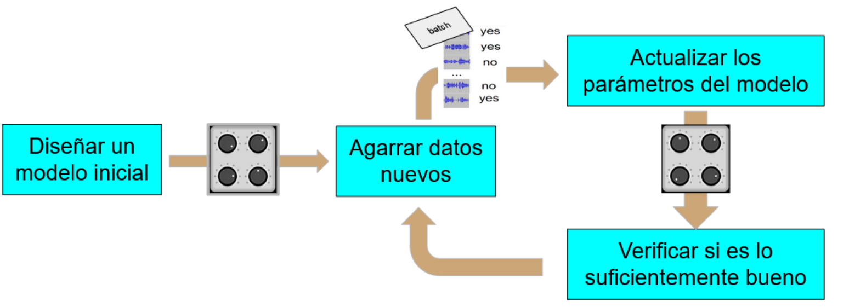
INTRODUCTION
Notes:
Como puede suponer, si configuramos todas las perillas al azar, es poco probable que nuestro modelo reconozca "Alexa", "tomate", o cualquier otra palabra. En el aprendizaje automático, el aprendizaje es el proceso por el cual descubrimos la configuración correcta de las perillas forzando el comportamiento deseado de nuestro modelo. En otras palabras, entrenamos nuestro modelo con datos.
Como se muestra en la siguiente figura, el proceso de entrenamiento generalmente se parece a lo siguiente:
Comenzar con un modelo con parámetros inicializado aleatoriamente que no puede hacer nada útil.
Tomar algunos de los datos (p. ej., fragmentos de audio y etiquetas {sí,no} correspondientes).
Ajustar las perillas para que el modelo sea menos inutil con respecto a esos ejemplos.
Repita los pasos 2 y 3 hasta que el modelo quede increíble.
Para resumir, en lugar de codificar un reconocedor de palabras de activación, codificamos un programa que puede aprender a reconocer palabras de activación, si lo entrenamos con un gran conjunto de datos etiquetados. Puedes pensar en este acto de determinar el comportamiento de un programa entrenándolo con un conjunto de datos como programación con datos. Es decir, podemos "programar" un detector de gatos proporcionando a nuestro sistema de aprendizaje automático con muchos ejemplos de gatos y perros. De esta forma, el detector eventualmente aprenderá a emitir un número positivo muy grande si es un gato, un número negativo muy grande si es un perro, y algo más cercano a cero si no está seguro, y esto apenas araña la superficie de lo que puede hacer el aprendizaje automático. El Aprendizaje profundo o Deep Learning, que explicaremos con más detalle más adelante, es solo uno entre muchos métodos populares para resolver problemas de aprendizaje automático.

Slide 7
KEY COMPONENTS

Slide 8
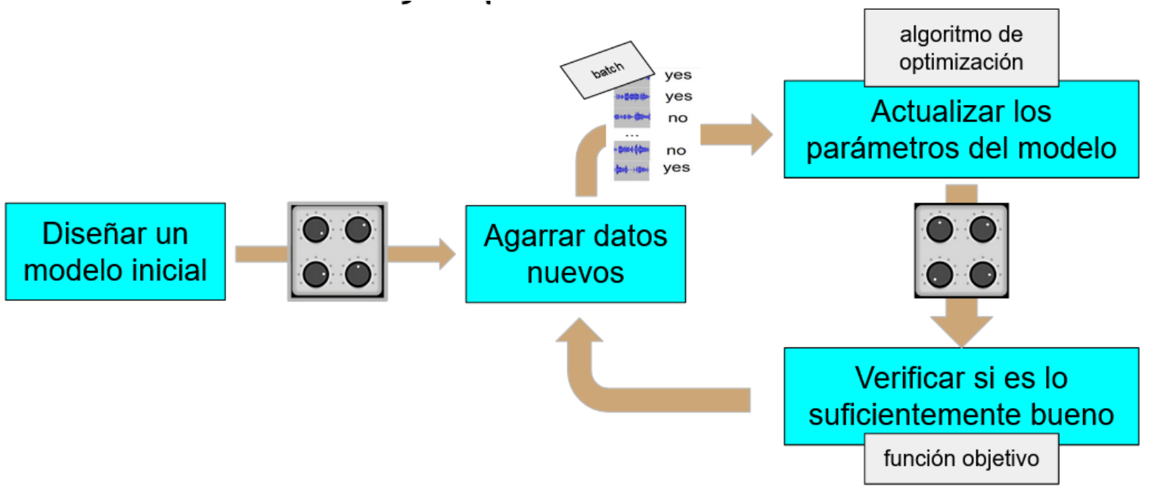
KEY COMPONENTS
Data from which we can learn.
A model that helps us to make decisions about new data.
A loss function that quantifies how well is the model working.
An optimization algorithm that adjusts the parameters of the model trying to optimize the function.
Notes:
En nuestro ejemplo de palabra de activación, describimos un conjunto de datos que consta de fragmentos de audio y etiquetas binarias, y nos dio una idea de cómo podríamos entrenar un modelo para aproximar un mapeo de fragmentos de audio a clasificaciones. Este tipo de problema, donde tratamos de predecir una etiqueta desconocida designada basado en entradas conocidas dado un conjunto de datos que consta de ejemplos por las que se conocen las etiquetas, se llama aprendizaje supervisado. Este es solo uno entre muchos tipos de problemas de aprendizaje automático. En primer lugar, nos gustaría arrojar más luz sobre algunos componentes básicos eso nos seguirá, sin importar qué tipo de problema de aprendizaje automático abordemos:
Los datos de los que podemos aprender.
Un modelo de cómo transformar los datos.
Una función objetivo que cuantifica qué tan bien (o mal) está funcionando el modelo.
Un algoritmo de optimización para ajustar los parámetros del modelo tratando de optimizar la función objetivo.

Slide 9
DATA

Slide 10
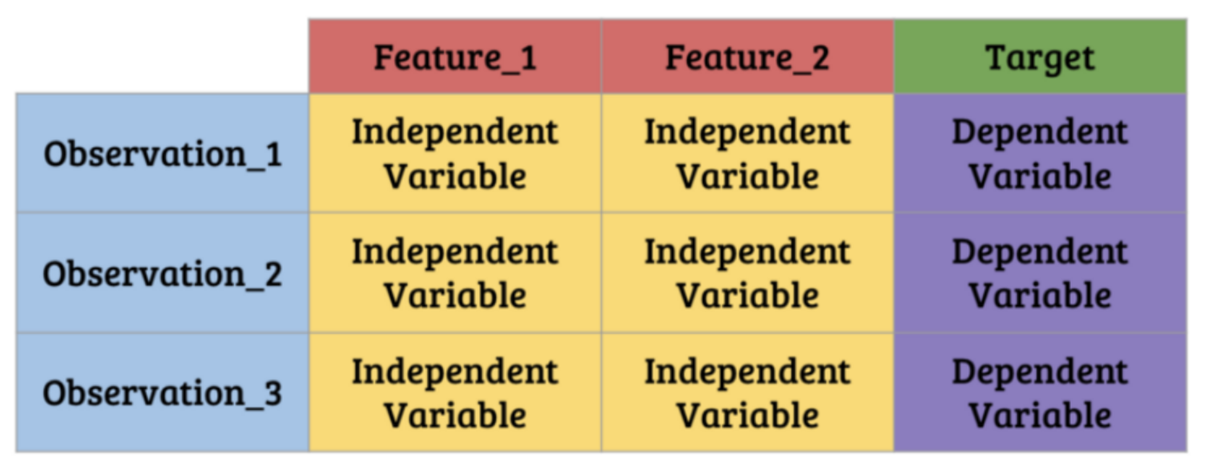
DATA
Notes:
No hace falta decir que no se puede hacer ciencia de datos sin datos. Podríamos perder cientos de páginas reflexionando sobre qué constituyen precisamente los datos, pero por ahora, vamos a enfocarnos en el lado práctico y en las propiedades clave de las que debe ocuparse. En general, nos ocupamos de una colección de ejemplos. Para trabajar con datos de manera útil, normalmente es necesario llegar a una representación numérica adecuada.
Cada ejemplo generalmente consta de un conjunto de atributos llamados características (o features), a partir de la cual el modelo debe hacer sus predicciones. En los problemas de aprendizaje supervisado anteriores, lo que hay que predecir es un atributo especial que se designa como la etiqueta.

Slide 11
DATA
DL can handle data of variable length.
DL works better when we train it with huge amount of data.
Notes:
Cuando cada ejemplo se caracteriza por el mismo número de valores numéricos, decimos que los datos consisten en vectores de longitud fija y describimos la longitud constante de los vectores como la dimensionalidad de los datos.
Una de las principales ventajas del aprendizaje profundo sobre los métodos tradicionales es la gracia comparativa con la que los modelos modernos puede manejar datos de longitud variable.
Generalmente, cuantos más datos tenemos, más fácil se vuelve nuestro trabajo. Cuando tenemos más datos, podemos entrenar modelos más potentes y confiar menos en suposiciones preconcebidas. El cambio de escala en la cantidad de datos disponible es un importante contribuyente al éxito del aprendizaje profundo moderno. Para recalcar el punto, muchos de los modelos más emocionantes en el aprendizaje profundo no funcionan sin grandes conjuntos de datos. Algunos otros trabajan en el régimen de datos pequeños, pero no son mejores que los enfoques tradicionales.
Finalmente, no es suficiente tener muchos datos y procesarlos inteligentemente. Necesitamos los datos correctos. Si los datos están llenos de errores, o si las características elegidas no son predictivas de la cantidad objetivo de interés, el aprendizaje va a fallar.
Además, el rendimiento predictivo deficiente no es la única consecuencia potencial. En aplicaciones sensibles de aprendizaje automático, como la vigilancia predictiva, la selección de currículums y los modelos de riesgo utilizados para préstamos, debemos estar especialmente atentos a las consecuencias de los datos basura. Un modo de falla común ocurre en conjuntos de datos donde algunos grupos de personas no están representados en los datos de entrenamiento. Imagine aplicar un sistema de reconocimiento de cáncer de piel en la naturaleza que nunca había visto piel negra antes. La falla también puede ocurrir cuando los datos no subrepresentan simplemente a algunos grupos sino que reflejan prejuicios sociales. Por ejemplo, si las decisiones de contratación anteriores se utilizan para entrenar un modelo predictivo que se usará para filtrar currículums, entonces los modelos de aprendizaje automático podrían inadvertidamente capturar y automatizar injusticias históricas. Tenga en cuenta que todo esto puede suceder sin el científico de datos conspirando activamente, o incluso siendo consciente.

Slide 12
MODELS

Slide 13
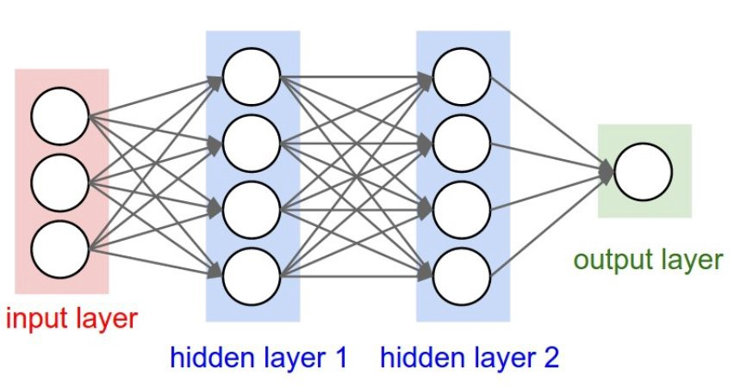
MODELS
We’ll define a DL model as the computational machinery that uses labeled data to make predictions about new data.
The models will consist in successive transformations of data that are chained in a top-down logic.
Notes:
La mayor parte del aprendizaje automático implica transformar los datos en algún sentido. Es posible que queramos construir un sistema que ingiera fotos y prediga la ubicación de las caritas sonrientes.
Por modelo, denotamos la maquinaria computacional para la ingesta de datos de un tipo, que escupe predicciones de un tipo posiblemente diferente. En particular, estamos interesados ​​en modelos estadísticos que se puede estimar a partir de los datos.
Si bien los modelos simples son perfectamente capaces de abordar problemas apropiadamente simples, los problemas en los que nos centramos en este libro amplían los límites de los métodos clásicos del aprendizaje automático tradicional. Estos modelos consisten en muchas transformaciones sucesivas de los datos que están encadenados de arriba a abajo, de ahí el nombre aprendizaje profundo. De camino a discutir modelos profundos, también discutiremos algunos métodos más tradicionales.

Slide 14
LOSS FUNCTIONS

Slide 15
LOSS FUNCTIONS
In the context of an optimization algorithm, the function used to evaluate a candidate solution (i.e. a set of weights) is referred to as the loss or objective function.
We may seek to maximize or minimize the objective function, meaning that we are searching for a candidate solution that has the highest or lowest score respectively.
The most common loss functions are:
For classification:
Log loss
For regression:
Mean squared error loss
Notes:
Anteriormente, presentamos el aprendizaje automático como aprendizaje a partir de la experiencia. Cuando decimos aprender aquí, nos referimos a mejorar en alguna tarea con la experiencia. Pero, ¿quién puede decir qué constituye una mejora? No es ilógico imaginar que podríamos proponer actualizar nuestro modelo, y algunas personas podrían estar en desacuerdo sobre si la actualización propuesta constituye una mejora o un declive.
Para desarrollar un sistema matemático formal de aprendizaje automático, necesitamos tener medidas formales de cuán buenos (o malos) son nuestros modelos. En el aprendizaje automático y la optimización en general, las llamamos funciones objetivo. Por convención, generalmente definimos funciones objetivo en las que mientras más bajo, mejor; y por eso a estas funciones a veces se las denomina funciones de pérdida. Esto es simplemente una convención.
Al tratar de predecir valores numéricos, la función de pérdida más común es el error cuadrático medio, es decir, el cuadrado de la diferencia entre la predicción y la realidad.
Para la clasificación, el objetivo más común es minimizar la tasa de error, es decir, la fracción de ejemplos en los que nuestras predicciones no están de acuerdo con la verdad fundamental.
Algunos objetivos (p. ej., error cuadrático) son fáciles de optimizar. Otros (por ejemplo, la tasa de error) son difíciles de optimizar directamente, debido a la no diferenciabilidad u otras complicaciones. En estos casos, es común optimizar un objetivo sustituto.
Típicamente, la función de pérdida se define con respecto a los parámetros del modelo y depende del conjunto de datos. Aprendemos los mejores valores de los parámetros de nuestro modelo al minimizar la pérdida incurrida en un conjunto que consta de una serie de ejemplos recopilados para el entrenamiento. Sin embargo, hacerlo bien con los datos de entrenamiento no garantiza que lo haremos bien con los datos no vistos. Por lo tanto, normalmente queremos dividir los datos disponibles en dos particiones: el conjunto de datos de entrenamiento y el conjunto de datos de prueba que se ofrece para su evaluación, informando cómo se desempeña el modelo en ambos.
Se podría pensar en el rendimiento del entrenamiento como si fuera las puntuaciones de un estudiante en los exámenes de práctica solía prepararse para algún examen final real. Incluso si los resultados son alentadores, eso no garantiza el éxito en el examen final. En otras palabras, el rendimiento de la prueba puede desviarse significativamente del rendimiento del entrenamiento. Cuando un modelo se desempeña bien en el conjunto de entrenamiento pero no logra generalizar a datos no vistos, decimos que es sobreajuste. En términos de la vida real, esto es como reprobar el examen real, a pesar de tener buenos resultados en los exámenes de práctica.

Slide 16
OPTIMIZATION ALGORITHMS

Slide 17
OPTIMIZATION ALGORITHMS
In deep learning, the most popular optimization algorithms are based in gradient descent:
The idea is to take repeated steps in the opposite direction of the gradient (or approximate gradient) of the function at the current point, because this is the direction of steepest descent.
Notes:
Una vez que tenemos alguna fuente de datos, un modelo, y una función objetivo bien definida, necesitamos un algoritmo capaz de obtener los mejores parámetros posibles para minimizar la función de pérdida.
Los algoritmos de optimización populares para el aprendizaje profundo se basan en un enfoque llamado descenso de gradiente. En resumen, en cada paso, este método se fija, para cada parámetro, en qué dirección se movería la pérdida del conjunto de entrenamiento si se perturbara ese parámetro solo una pequeña cantidad. Luego se actualiza el parámetro en la dirección que puede reducir la pérdida.

Slide 18
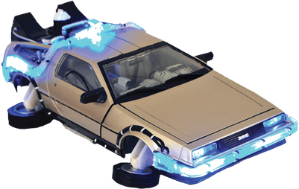
A BIT OF HISTORY

Slide 19
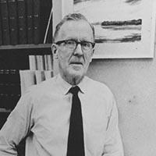
A BIT OF HISTORY
Donald Hebb (1904-1985)
The Organization of Behavior
Neurons learn from positive reinforcement.
We must reinforce the desirable behavior and decrease undesirable behavior to obtain good parameter fitting in a neural network.
Notes:
Para un conjunto diverso de problemas de aprendizaje automático, el Deep Learning proporciona herramientas poderosas para resolverlos. Aunque muchos métodos de aprendizaje profundo son inventos recientes, la idea central de la programación con datos y redes neuronales (nombres de muchos modelos de aprendizaje profundo) ha sido estudiado durante décadas.
La principal influencia para la creación de las redes neuronales se puede encontrar en la neurociencia y la psicología. Después de todo, los humanos exhiben claramente un comportamiento inteligente. Por lo tanto, es razonable preguntarse si uno podría explicar y posiblemente aplicar ingeniería inversa a esta capacidad. Uno de los algoritmos más antiguos inspirados en esta moda fue formulado por Donald Hebb (1904--1985).
En su innovador libro La Organización del Comportamiento, postuló que las neuronas aprenden por refuerzo positivo. Es el prototipo del perceptrón de Rosenblatt. y sentó las bases de muchos algoritmos de descenso de gradiente estocástico que sustentan el aprendizaje profundo hoy:
reforzar el comportamiento deseable y disminuir el comportamiento indeseable para obtener buenos ajustes de los parámetros en una red neuronal.
La inspiración biológica es lo que le dio a redes neuronales su nombre. Durante más de un siglo (desde los modelos de Alexander Bain, 1873 y James Sherrington, 1890), los investigadores han tratado de ensamblar circuitos computacionales que se asemejan a redes de neuronas que interactúan. Con el tiempo, la interpretación de la biología se ha vuelto menos literal. pero el nombre se quedó. En esencia, se encuentran algunos principios clave que se pueden encontrar en la mayoría de las redes hoy en día:
La alternancia de unidades de procesamiento lineales y no lineales, a menudo denominadas capas.
El uso de la regla de la cadena (también conocida como backpropagation) para ajustar parámetros en toda la red a la vez.
Después de un rápido progreso inicial, la investigación en redes neuronales languideció desde alrededor de 1995 hasta 2005. Esto se debió principalmente a dos razones.
Primero, entrenar una red es computacionalmente muy costoso. Si bien la memoria de acceso aleatorio era abundante a fines del siglo pasado, el poder computacional era escaso.
En segundo lugar, los conjuntos de datos eran relativamente pequeños. De hecho, el conjunto de datos Iris de Fisher de 1932 era una herramienta popular para probar la eficacia de los algoritmos. El conjunto de datos del MNIST con sus 60000 dígitos escritos a mano se consideró enorme.
Dada la escasez de datos y computación, fuertes herramientas estadísticas como los métodos basados en kernel, los árboles de decisión y los modelos gráficos demostraron ser empíricamente superiores. A diferencia de las redes neuronales, no requerían semanas para entrenarse y proporcionaban resultados predecibles con sólidas garantías teóricas.

